Slide 1
介護
職場見学会
株式会社 ライフエージェント
Ｋ－ｆｉｔ倶楽部 郡山
ライフサポートセンター家楽
介護のお仕事について、雰囲気を見たり事業所の方から直接お話を聞いたりすることができる見学会です。働くイメージを膨らませ、気になることは質問してみましょう！
令和 7 年 1月 ２2 日（水）
日時
10：00 ～ 11：30
9：45 までに現地集合、終了後は現地解散となります。
会場
「Ｋ－ｆｉｔ倶楽部 郡山」
「ライフサポートセンター家楽」
住所：郡山市八山田西４－１５０
定員
５ 名（事前申込制）
※ハローワーク職員が同行します。
❐下記参加申込書をご記入の上、ハローワーク郡山までご来所またはお電話にてお申し込みください。
❐雇用保険受給中の方は、求職活動実績（１回）となります。雇用保険受給資格者証をご持参ください。
❐発熱がある方、体調不良の方等は参加をご遠慮ください。
❐お申し込みをキャンセルされる場合は、必ずハローワーク郡山までお知らせください。
参加申込書 兼 当日受講票
ハローワーク記入欄 | フリガナ |  | 求職番号
No. | 氏名
【お問い合わせ先】ハローワーク郡山 職業相談部門 024-942-8609(41♯)

Slide 2
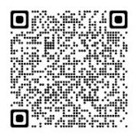
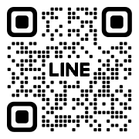
求
人
情
報
株式会社 ライフエージェント
事業所番号：0704-613971-7
「ライフサポートセンター家楽」
管理者候補
07040-20409941
「Ｋ－ｆｉｔ倶楽部 郡山」
介護職
07040-20408641
介護職
07040-20407741
スマホやパソコンで求人票を
閲覧することができます！
事業所番号、求人番号から
検索しご覧ください。
ハローワーク郡山
公式LINEアカウント
＠350bookn
「かんたん求人検索」など
便利な機能も使えます！
ハローワークインターネットサービス↑
※ 求人が無効となっている場合はご容赦ください。

